Slide 1
소상공인과 함께하는 경영☞세무 신고 지원 플랫폼
하나 WITH
하나금융티아이 교육생
광명융합기술원 데이터분석과 박종범

Slide 2
목차
01. 서비스 개요
02. 주요 기능 & 응용 기술
03. 개발환경 및 아키텍처
04. 시연 시나리오
05. 기대 효과
06. 보완점 및 향후 방향

Slide 3
01 서비스 개요 – 서비스 소개
하나 WITH
“소상공인을 위한 경영☞세무 신고 지원 서비스”
서비스 목적
서비스 장점
소상공인의 사업장 운영에 도움이 되는 서비스
세무사 업무 효율화
은행은 소상공인 고객 확보를 통한 비즈니스 기회 창출
세금신고에 필요한 증빙 자료 통합 관리
한 눈에 파악할 수 있는 사업 현황
편리한 세금 신고서 자동 생성

Slide 4
01 서비스 개요 – 기획 배경
국내 경제활동인구의 자영업자 비중 25% 상회
전국 사업체 중 소상공인 비중 85% (328만 개)
개인사업자 시중은행 거래 규모 증가 추세
(58만)
(단위=조원)
OECD평균
17.0%
(328만)
* 자료: 경제협력개발기구(OECD)
* 자료: 통계청, 전국사업체조사(2019)
* 자료: 각 사(KB, 우리, 하나, 신한, 농협 등 5곳)
소상공인 전용 서비스 출시 필요

Slide 5




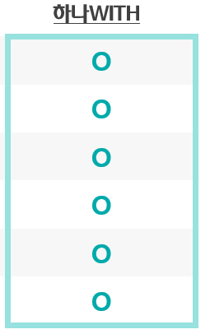
01 서비스 개요 – 경쟁사 분석
?
1. 소상공인 전용 서비스 | O | O | O
2. 매입/매출 통합 관리 | X | X | X
3. 사업보고서 제공 | O | X | X
4. 세금신고서 생성 | X | X | X
5. 수기 영수증 자동 입력 | X | X | X
6. 홈택스 연동 | O | X | O
NH소상공인 Partner
KB Brigde
One 소상공인
소상공인 현장 지원센터 O
소상공인 전용 플랫폼 X
.
.
.
보다 직접적인 소상공인 지원 서비스
“하나 WITH”

Slide 6



02 주요 기능 & 응용 기술
Tax
사업장 매입 / 매출 통합 관리
사업보고서 제공
세금신고
홈택스, 여신금융협회 연동을 통한 매입 / 매출 통합 관리
OCR을 통한 수기 / 개인 영수증
전산화
매입 / 매출 사업보고서 업데이트
일간, 주간, 월간 매입 / 매출 현황 파악
담당 고객 증빙 자료 조회/수집
세금신고서 자동 생성 및 파일 변환 기능

Slide 7

02 주요 기능 & 응용 기술
CLOVA OCR
Spring Scheduler
#1
#6
등록된 수기 영수증 텍스트 자동추출
➔ 영역 지정, 이미지 전체 텍스트 추출
카드사 통합 매출 batch 처리 (익일 04시)
업데이트 알림 메시지 발송
JSON Web Token
Chart.Js
#2
매입 / 매출
통합 관리
사업보고서
#7
홈택스 API에 액세스하려는 클라이언트 유효성 검증
일간, 주간, 월간 매입 / 매출 보고서 시각화
#3
Web Socket
SMS API
#8
관리자 수기 영수증 승인 / 반려 시 실시간 알림
매출 내역 전송, 사업보고서 업데이트 알림 메시지
세금신고
Etc
Apache POI
공공데이터 포털 API
#4
#9
소상공인, 세무사에게 필요한 내역 출력
(매입 / 매출 내역, 고객 증빙자료)
사업자 회원가입 시 사업장 진위여부 확인 및 상태조회 서비스
#5
Html2Canvas
#10
Ajax
세금 신고서 작성 후 PDF 파일 변환
비동기 통신을 활용한 화면 갱신

Slide 8

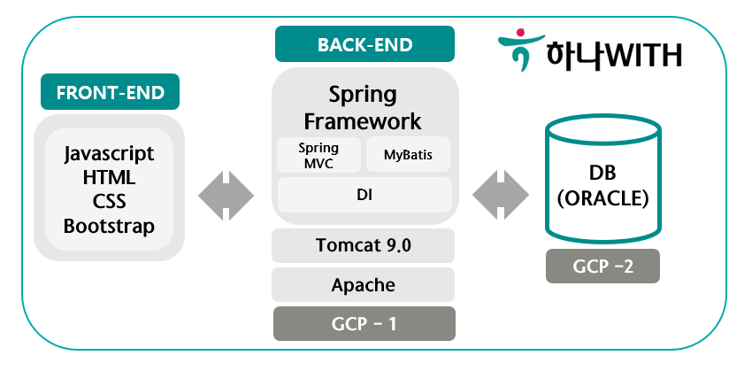








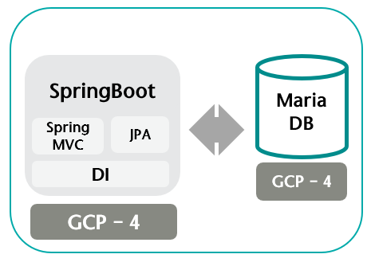







03 개발환경 및 아키텍처 – 시스템 아키텍처
개발환경
*GCP : Google Cloud platform
-Language
-DB
-Server
-Framework
-VCS
-Etc
GCP - 2
GCP - 1
홈택스
여신금융협회
GCP - 3
GCP - 4
3
GCP - 3
GCP - 4
3

Slide 9
03 개발환경 및 아키텍처 – 서비스 아키텍처
하나WITH
홈택스
: 내부 인터페이스
: OCR 외부 인터페이스
수기 영수증 등록 모듈
회원관리 모듈
통합 조회 모듈
회원 인증 모듈
: 홈택스, 여신금융 외부 인터페이스
영수증 등록
사업장 진위 확인
홈택스 연동
회원 검증
사업자번호 검색
전자 영수증
영수증 상세
일반/카카오 로그인
CLOVAR OCR
매입 조회 모듈
이미지 URL
전자/수기 통합 조회
처리 대기 목록
전자(세금)계산서 조회
처리 완료 목록
사업보고서 모듈
현금영수증 조회
전자 (세금)계산서
현금영수증
간이영수증
영수증 처리
매출 보고서
사업용 신용카드 조회
Template OCR
증빙 승인/반려
매입 보고서
카드 영수증
General OCR
Text 추출
반려 목록 / 반려 상세
알림 모듈
세무신고 모듈
Bactch 처리 모듈
여신금융협회
실시간 알림(WebSocket)
고객 증빙자료 집계
전자 증빙 처리
매출 조회 모듈
SMS 알림
부가세 신고서 작성
카드사 통합 매출 처리
카드사 통합 매출 조회

Slide 10
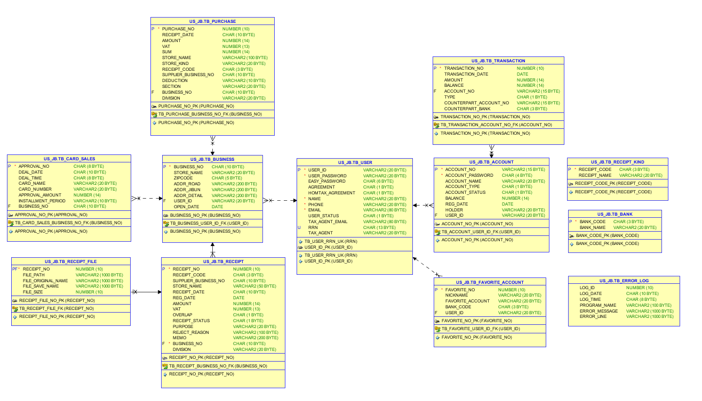
03 개발환경 및 아키텍처 – ERD1
[하나WITH]

Slide 11
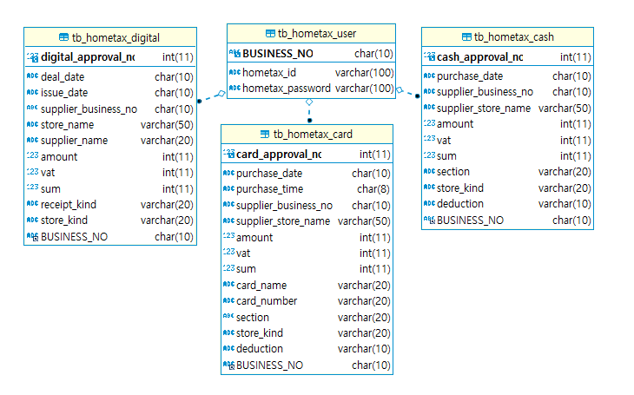
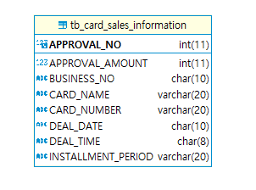
03 개발환경 및 아키텍처 – ERD2
[홈택스] (전자 매입 자료 조회)
[여신금융협회] (카드사 통합 매출)

Slide 12
03 개발환경 및 아키텍처 – 상세 일정
하나WITH 2021/09/06 - 2021/10/5
 | 9/6 | 9/9 | 9/12 | 9/16 | 9/23 | 9/26 | 9/30 | 10/3 | 10/5
서비스 기획
DB 설계
소상공인 기능 개발
영수증 등록 기능 개발
API 서버 개발
사업보고서 기능 개발
관리자 기능 개발
세무사 기능 개발
테스트

Slide 13






04 시연 시나리오
▶
세금신고에 필요한 매입 / 매출 자료를 확인하고 싶은 [미송초밥] 사장님
▶
[미송초밥]의 부가세 신고 대리
소상공인
④
세무사
승인 결과 알림 전송
①
②
⑤
⑦
⑧
⑨
홈택스 연동
전자 발행 영수증 조회
수기 영수증
등록
통합 매입/매출내역 조회
고객 증빙자료 조회 / 수집
세금신고서 작성
파일 변환
홈택스 신고
⑥
③
▶
수기 영수증
승인 / 반려
매입 / 매출 시각화 보고서
관리자

Slide 14
05 기대 효과
소상공인
은행
세무사
편리한 매입 / 매출 증빙 자료 통합 관리
세금 신고 자료 훼손 / 분실 방지
사업보고서를 통한 사업 현황 파악
소상공인 고객 점유율 강화
금융 상품 연계를 통한 비즈니스 기회 창출
전산화된 수기 영수증을 통한
업무 효율 상승
편리한 세금 신고서 작성

Slide 15
06 보완점 및 향후 방향
01
관리자 수기 영수증 처리 개선
서버에 등록된 영수증 재 OCR후 입력 정보와 일치하지 않는
사진만 확인
관리자 대시보드 구성
소상공인 업종별 군집분석, 고객 데이터 분석
소상공인 세금신고서 직접 작성
세무사를 거치지 않은 셀프 신고
02
03

Slide 16



06 보완점 및 향후 방향 – 프로젝트 소감
①
②
③
④
아이디어 기획/설계
DB모델링
Front-End
Back-End
Deploy
*
실제 서버 배포 시행착오
Linux환경 Oracle formatting, 배포 시 경로 설정, 서버 Shut Down 등..

Slide 17

Q&A
감사합니다.

Slide 18
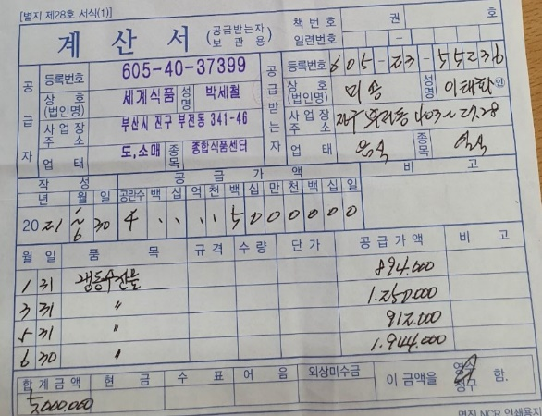


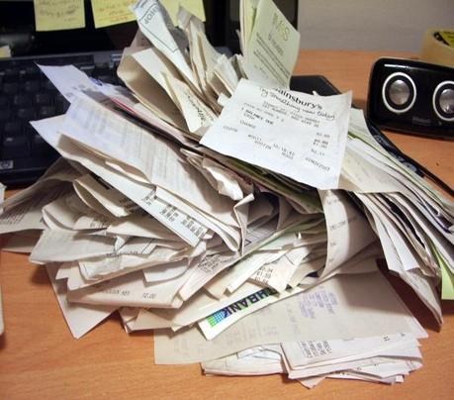
추가 자료
수기 영수증 등록 과정
Template OCR
샘플을 통한 영역 지정
세금계산서, 간이영수증 등 일정한 양식에 사용
업로드
서버에 이미지 저장
네이버OCR로 이미지URL 전송
General OCR
일정하지 않은 카드영수증
이미지 전체 텍스트 추출
영수증에 커스터마이징
수기 or 개인카드 영수증

Slide 19
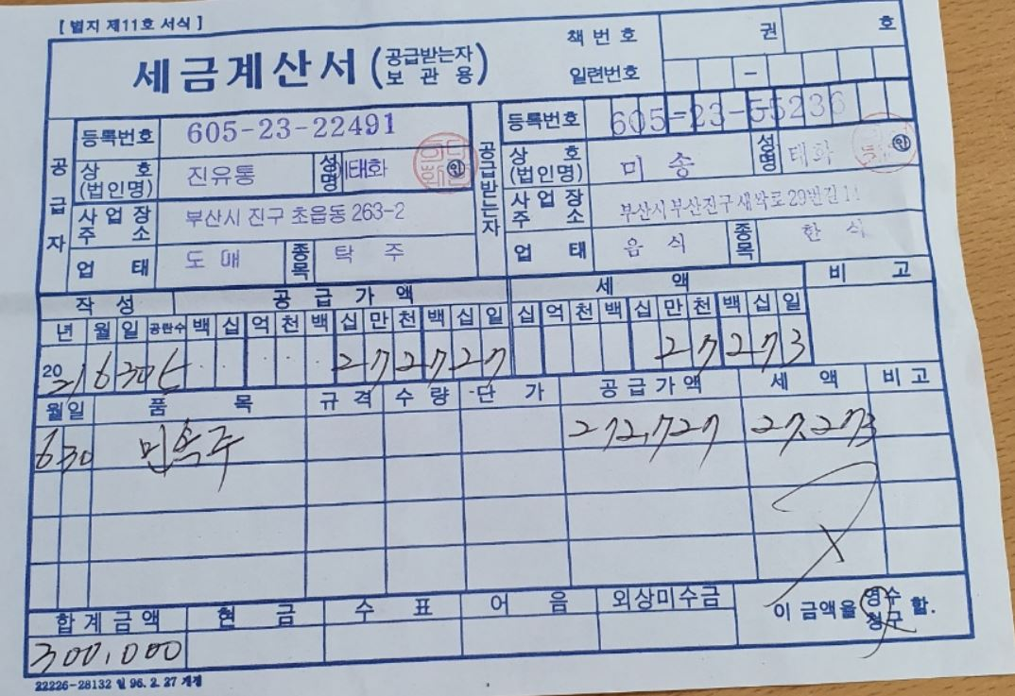
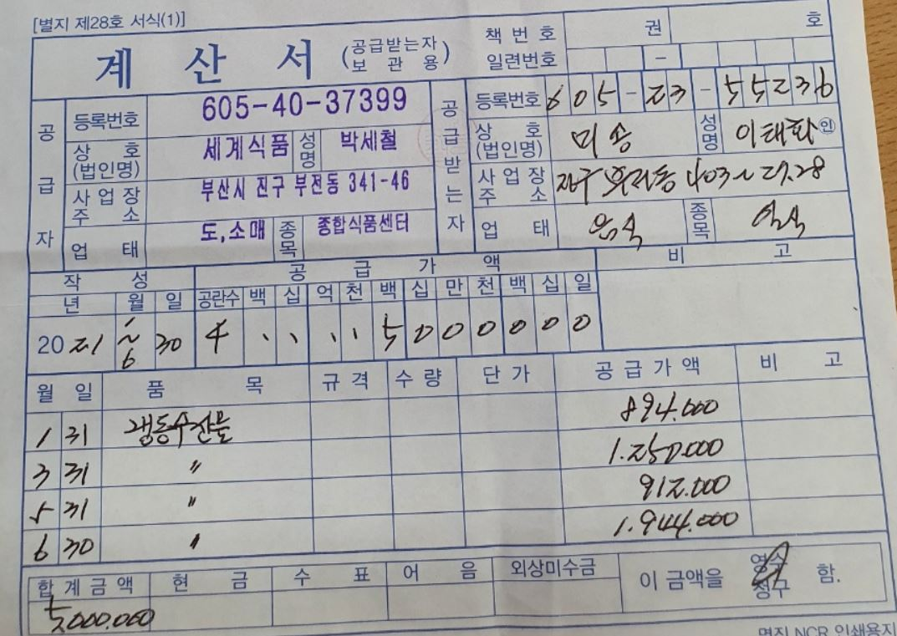
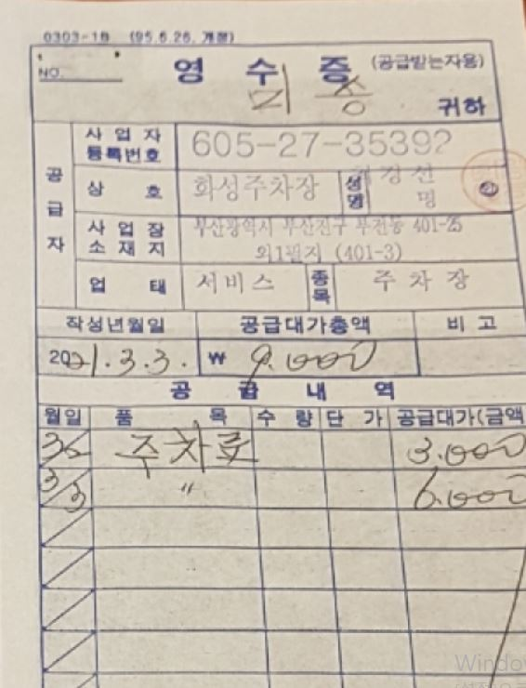
추가 자료
①
수기 영수증 등록 (일정한 양식 – 세금계산서, 계산서, 간이영수증)
- Template OCR 영수증 샘플 등록, 영역 지정
[세금계산서]
[계산서] (부가세 0원)
[간이영수증]
지정한 영역 Text 추출 후 Parsing (1. supplier_business_no, 2. store_name, 3. receipt_date, 4. amount )

Slide 20
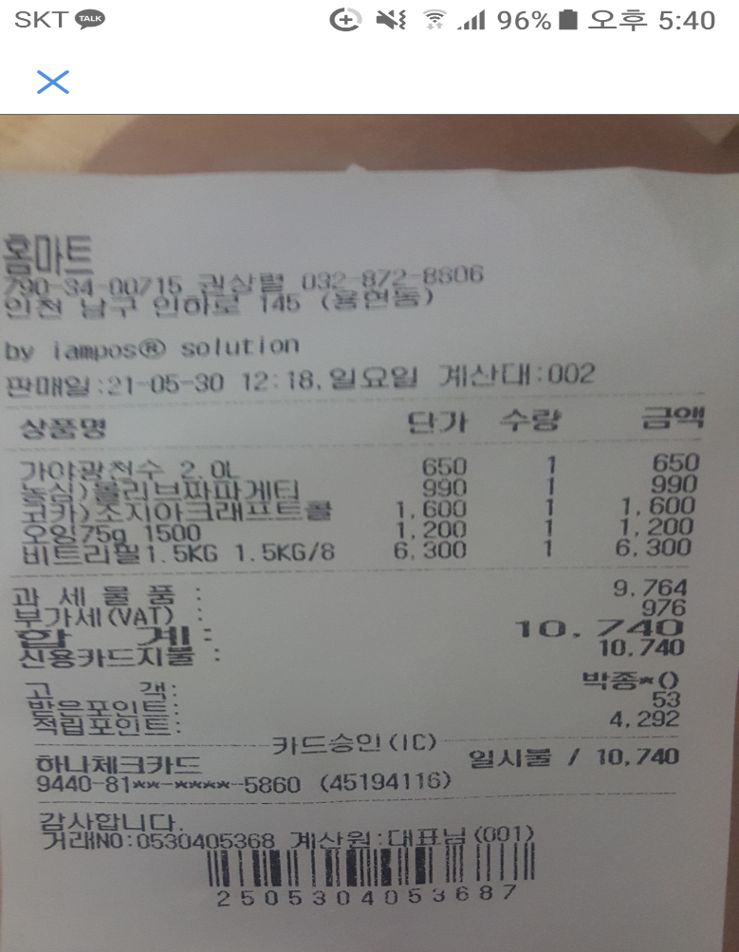
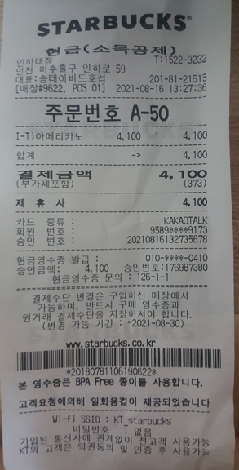
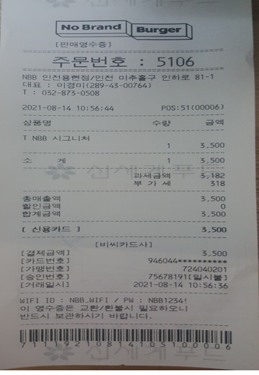
추가 자료
수기 영수증 등록 (일정하지 않은 양식 – 일반 카드 영수증)
②
- General OCR 이미지 전체 Text 추출, 영수증 정보 추출을 위한 커스터마이징 (영수금액, 부가세 추출)
Target
Target
Target
이미지 전체 Text 추출
‘합’, ‘계’, ‘금액’ 문자와 관련 있는 Index 추출
추출한 Index + 1번 째부터 정규식을 이용하여 숫자 제외 공백 치환, Integer형 변환 시도
형 변환 가능한 Index List 추출, 추출한 Index 중 Max value를 ‘합계금액’으로 저장

Slide 21

추가 자료
사업보고서 업데이트
④ API 호출을 통한 실시간 조회
(현금영수증 등)
[카드사 통합 매출]
여신금융협회
DB
하나WITH DB
홈택스
DB
Import
① 실제 데이터 기반 사업장 카드 매출 데이터 생성
② Spring 스케줄러 익일 04시 전 날 카드 매출 데이터 batch 처리
③ 주간 업데이트 되는
사업용 카드 내역,(세금)계산서 주 단위 batch 처리

Slide 22
추가 자료
API 서버 구축

Slide 23
추가 자료
JWT (Json Web Token)

